Slide 1
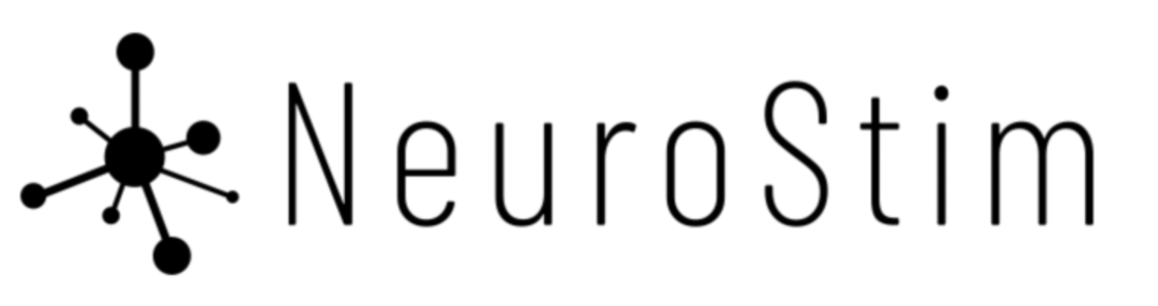

Formation
rTMS
03/04/24

Slide 2
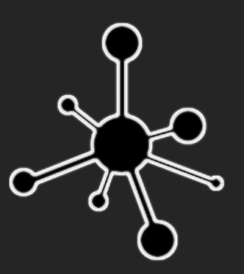
Test n°1

Slide 3
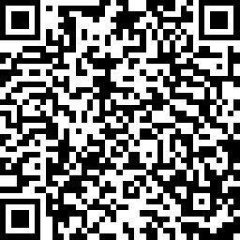
Notes:
L’enjeu est de pouvoir proposer ce qu’il se fait de mieux en psychiatrie, avec évidemment des consultations de psychiatrie générale, gérontopsychiatrie, addictologie, somnologie, mais également des approches nouvelles.
Les fondateurs du cabinet sont notamment spécialisés en psychopharmacologie et neurostimulation, et ils proposent également d’autres approches complémentaires : luminothérapie, psychiatrie nutritionnelle, thérapie de groupe, psychothérapies, remediation cognitives, etc. dans le but de traité l’intégralité des troubles psychiatriques.

Slide 4
Formation
théorique

Slide 5
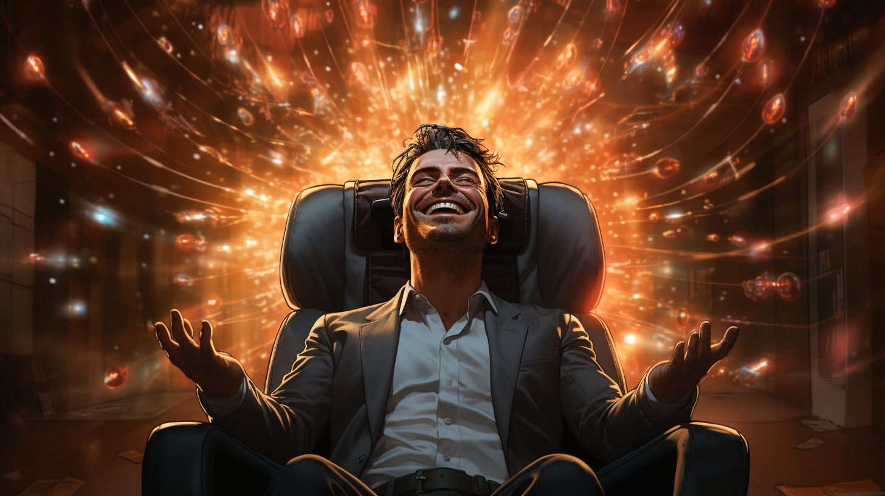
Repetitive Transcranial Magnetic Stimulation
rTMS
NeuroStim
INTRODUCTION A LA TECHNIQUE DE rTMS
20/05/2022
SAINT-ANTOINE

Slide 6
Pourquoi la rTMS ?
40% d’efficacité des ATD en 1ère ligne pour la dépression
25% d’efficacité des ATD en 1ère ligne pour le PTSD
30% de schizophrénie résistantes, dont 30% d’ultra-résistantes
Efficacité modérée de la pharmacothérapie dans les addictions
Etc.
Demande des patients et des médecins de nouvelles voies thérapeutiques : refus des médicaments, effets indésirables des ttt, etc.
Notes:
Expliquer pourquoi on en a besoin

Slide 7
Pourquoi la rTMS ?
Dans les autres spécialités, de nombreuses questions :
Douleurs ? Neuro-réhabilitation ? Cognitive enhancement ?
Types de douleurs ? Type d’AVC ?
Efficacité des traitements ?
Etc.
Notes:
Expliquer pourquoi on en a besoin

Slide 8
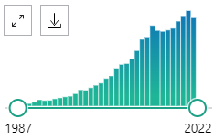
Objectifs et Questionnements pratiques ?
Participer au plateau technique
Intégré dans un parcours de soin patient
Intégré dans des algorithmes thérapeutiques
Avec des liens Clinique – Recherche
Nécessitant une mise à jour des connaissances régulière
1596
Notes:
Dire à quoi va server cette formation

Slide 9
Quelques abréviations
TMS : impulsion unique
rTMS : impulsions répétés
DeepTMS : TMS utilisant une bobine H
iTBS : Theta Burst Intermittent
cTBS : Theta Burst Continue
aTMS ou aiTBS : Accelerated TMS
bTMS : Bilateral TMS
mTMS : Multisite TMS

Slide 10
Sommaire
Généralités
Indications en psychiatrie
Hypothèses sur le mode d’action dans la dépression
Indication non psychiatriques
Place dans « l’escalade thérapeutique »
L’avenir de la rTMS

Slide 11
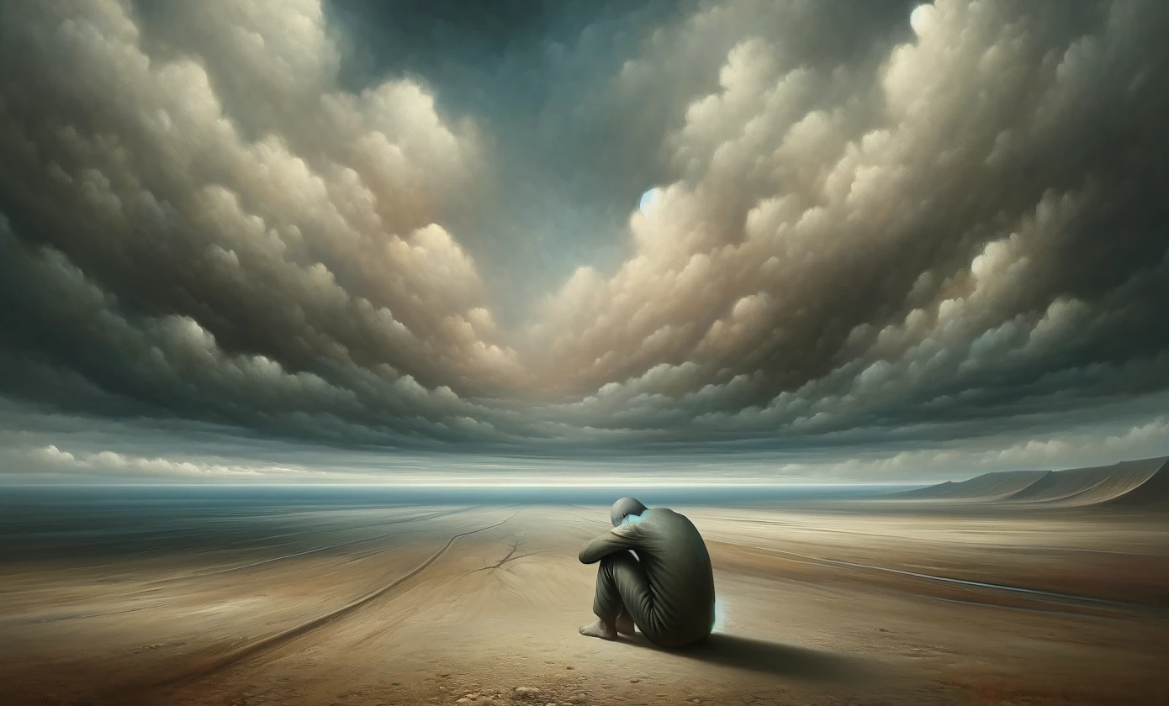
GENERALITES

Slide 12
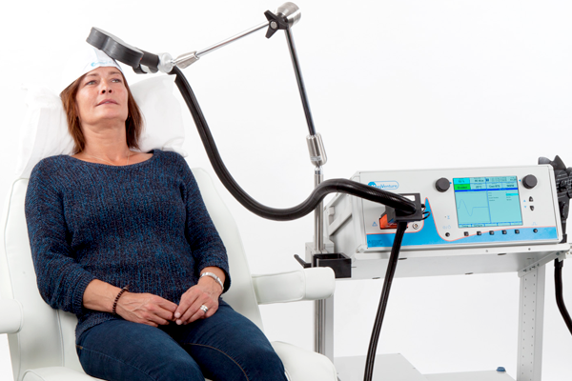
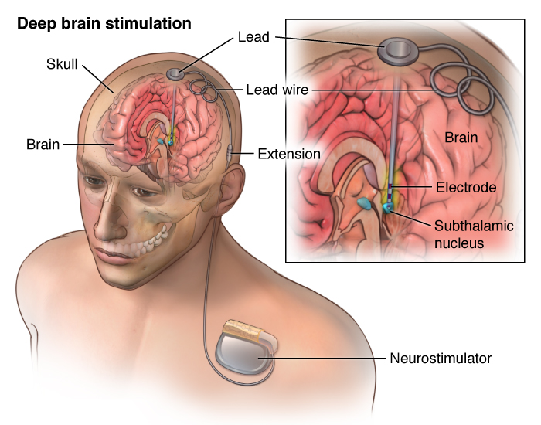
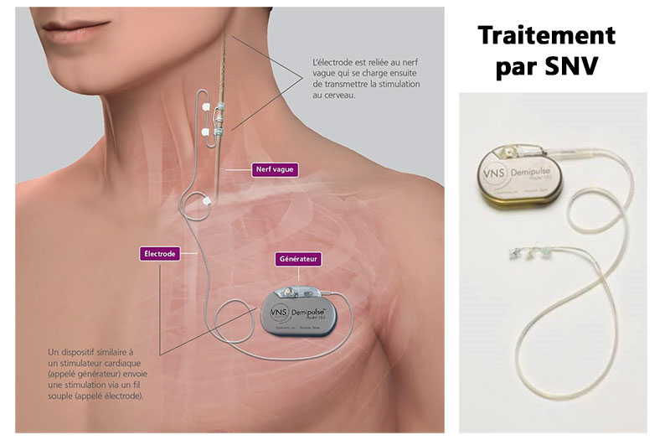
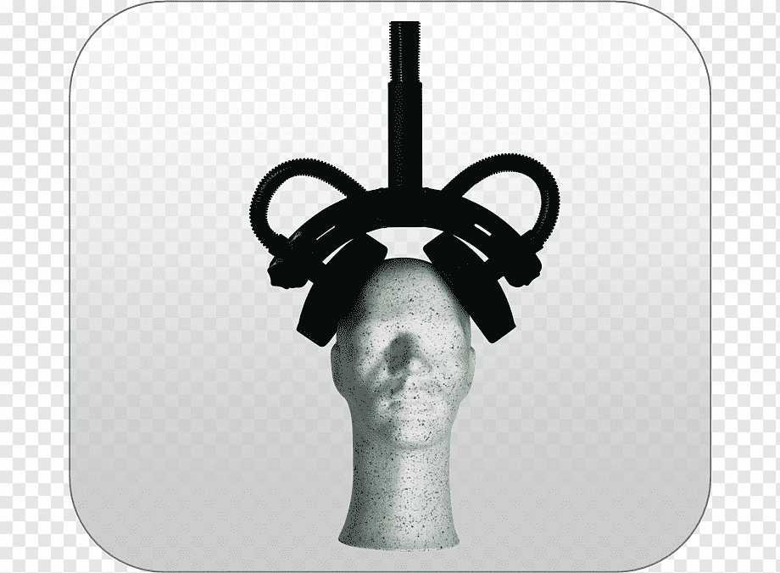
Neurostimulation
NON INVASIVES & NON CONVULSIVES
= rTMS / tDCS / CES / USN / Etc.
INVASIVES = DBS / VNS
NON INVASIVES
CONVULSIVES
= ECT / MST
Notes:
Faire un focus sur les différentes techniques de neurostimulation et dire dans quoi la rTMS s’inscrit

Slide 13
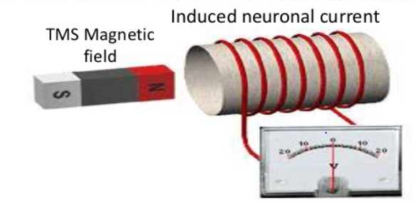
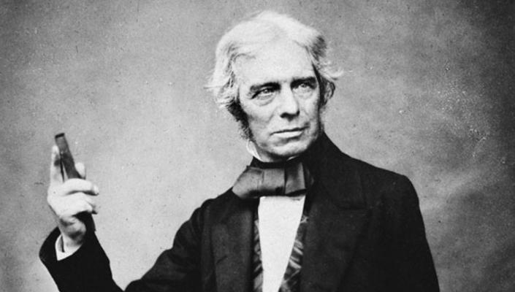
Principe théorique
Basé sur le principe d’induction mutuelle
Michael Faraday 1831 :
« Une variation de courant dans un circuit magnétique
peut entraîner l'apparition d'une tension
dans un autre circuit magnétique »

Slide 14
Principe théorique
Basé sur le principe d’induction mutuelle
Michael Faraday 1831 :
Un courant alternatif généré dans une bobine 1 produit un champ magnétique orthogonal au plan de la bobine.
Ce champ magnétique génère lui un courant électrique dans une bobine 2 située à proximité immédiate
Un courant électrique peut générer un champ magnétique
Un champ magnétique peut générer un courant électrique
« Utiliser un champs magnétique pour stimuler électriquement une zone cérébrale localisée »

Slide 15
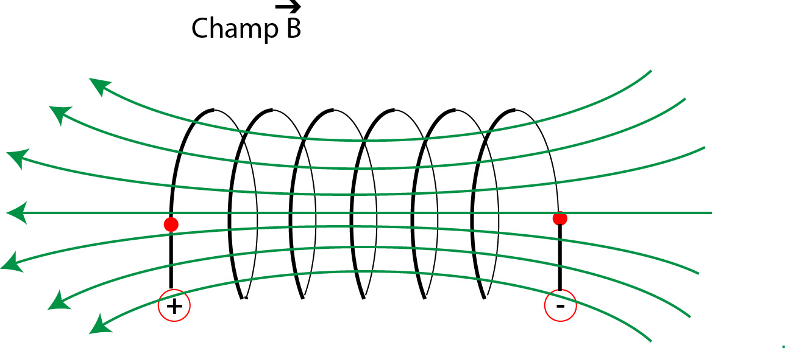
Mécanisme d’action
Une énergie électrique (du courant alternatif) est transformée en champs magnétique en passant à grande vitesse dans des bobines de cuivre
Le champs magnétique ainsi
crée est reconverti en courant
électrique à distance lorsqu’il rencontre une surface

Slide 16
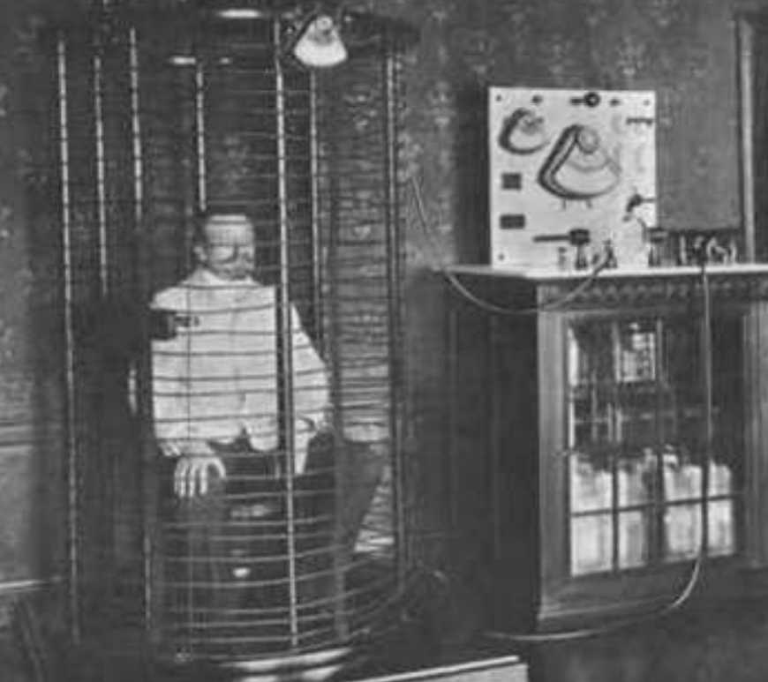
Les précurseurs
1896 Jacques-Arsène d’Arsonval (Paris)
Galvanomètre, Arsonvalisation (diathermie), électricité médicale
1902 A. Pollacsek et B. Beer (Vienne)
Application d’une bobine électromagnétique sur le crane
1910 Silvanus P. Thompson (Londre)
Induction de phosphènes et de vertiges

Slide 17
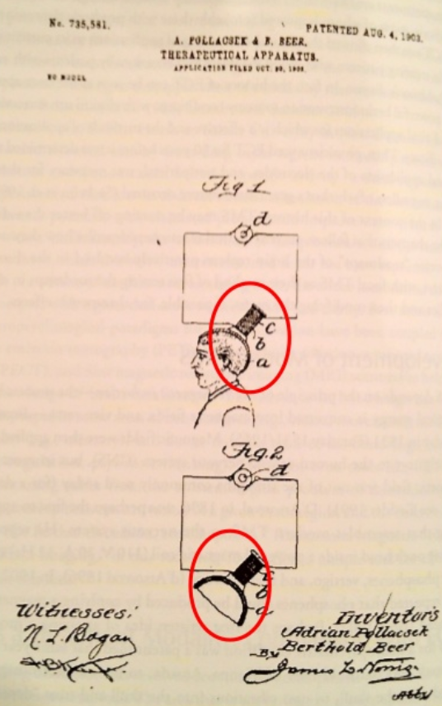
Les précurseurs
1896 Jacques-Arsène d’Arsonval (Paris)
Galvanomètre, Arsonvalisation (diathermie), électricité médicale
1902 A. Pollacsek et B. Beer (Vienne)
Application d’une bobine électromagnétique sur le crane
1910 Silvanus P. Thompson (Londre)
Induction de phosphènes et de vertiges

Slide 18
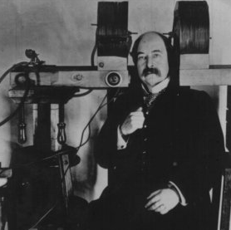
Les précurseurs
42Hz
1896 Jacques-Arsène d’Arsonval (Paris)
Galvanomètre, Arsonvalisation (diathermie), électricité médicale
1902 A. Pollacsek et B. Beer (Vienne)
Application d’une bobine électromagnétique sur le crane
1910 Silvanus P. Thompson (Londre)
Induction de phosphènes et de vertiges
Magnétophosphènes
(probablement par stimulation
rétinienne plus que par
Stimulation du C. visuel)

Slide 19
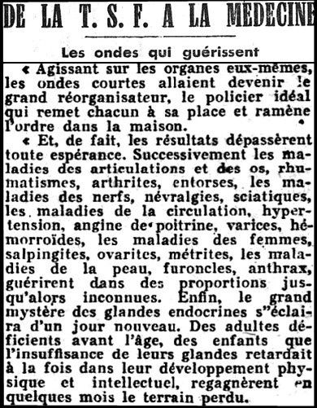
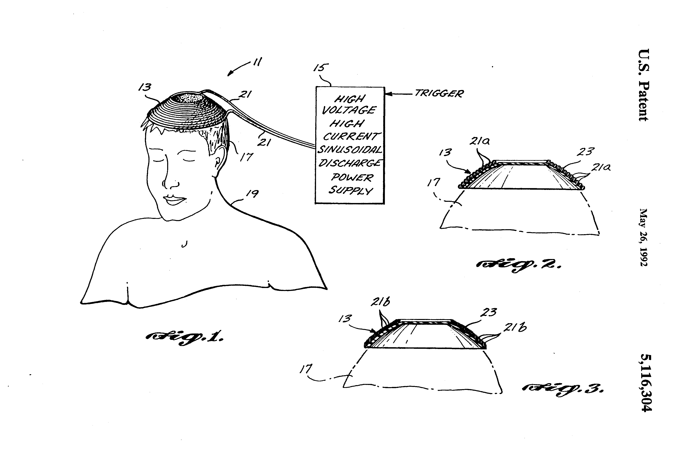
Les précurseurs
Le Figaro 1937

Slide 20
1910 – 1985
En psychiatrie, développement d’autres alternatives thérapeutiques
Psychanalyse
ECT
Pharmacologie
TCC
= La stimulation type TMS se fait oublier
The Therapeutic Trifecta of Psychiatry :
« Shrinking – Shocking – Drugging »

Slide 21
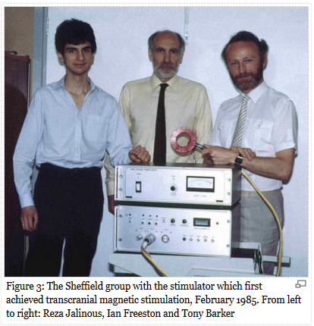
1985 : un tournant ?
Anthony T. Barker (Sheffield, UK)
1er stimulateur : démonstration qu’il est possible d’exciter électriquement une structure cérébrale à l’aide de champs magnétiques
Conduction des potentiels d’action du cortex moteur à la moelle épinière = mapping cérébral

Slide 22
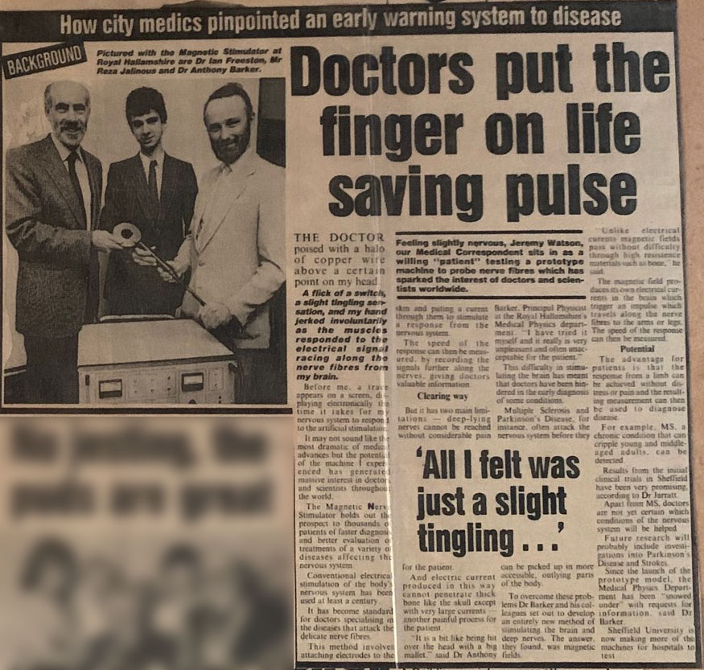
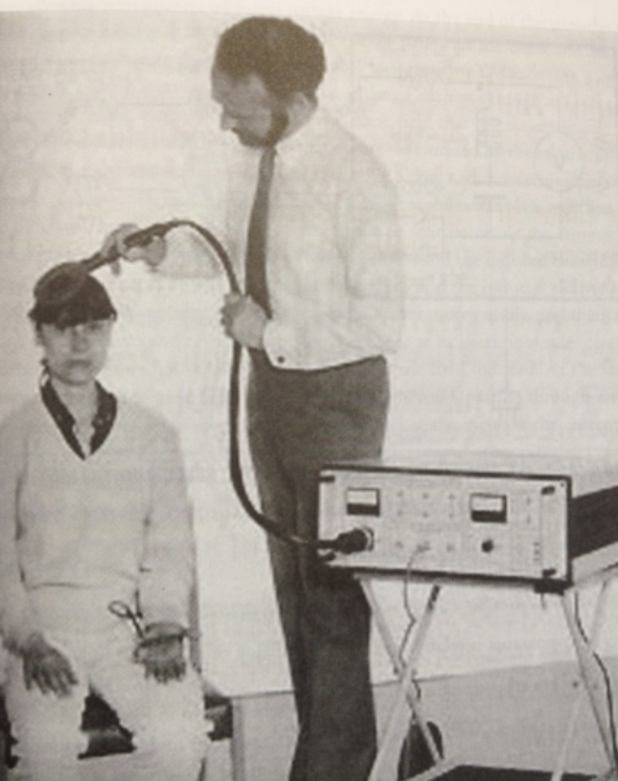
1985 : un tournant

Slide 23
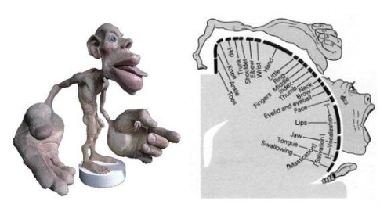
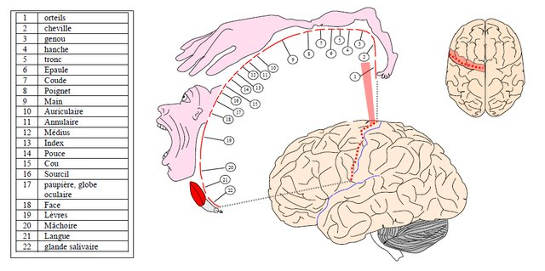
1985 : un tournant ?
1er stimulateur : démonstration qu’il est possible d’exciter électriquement une structure cérébrale à l’aide de champs magnétiques
Conduction des potentiels d’action du cortex moteur à la moelle épinière = mapping cérébral
C’est ce principe qui a aidé pour dresser la carte des aires motrices du cerveau

Slide 24
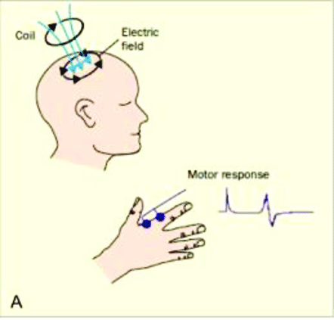
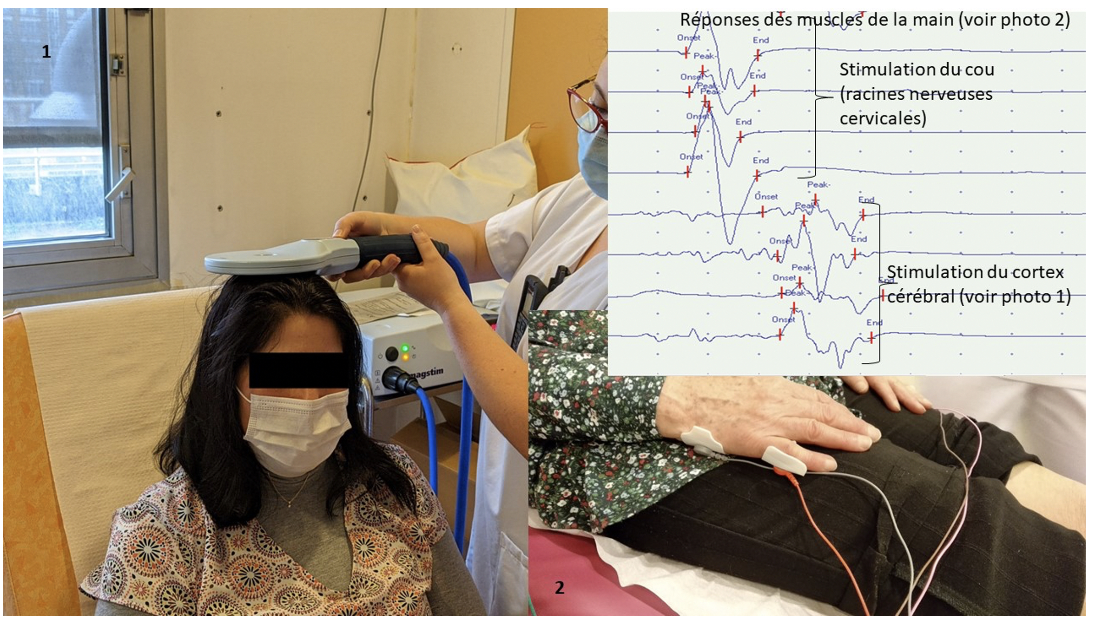
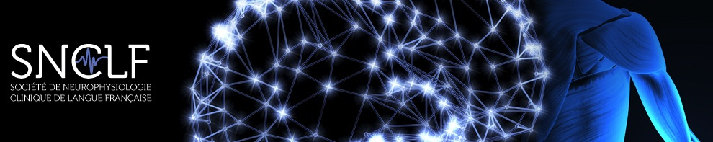
1985 : un tournant ?
Principe des Potentiels Evoqués Moteurs
Examen de neurophysiologie de routine pour explorer l’intégrité neurologique

Slide 25
Constat
1987 : Bickford constate une élévation de l’humeur chez les patients sains
après stimulation par TMS
1993 : 1ère étude (Hoflich) = Pulse unique sur 3 sites 2 patients
1995 : 2nd étude (Kolbinger) = 0,25 à 0,5 Hz sur 15 patients
1995 : 3ème étude (Georges) = 20 Hz à 80% SM sur 6 patients

Slide 26

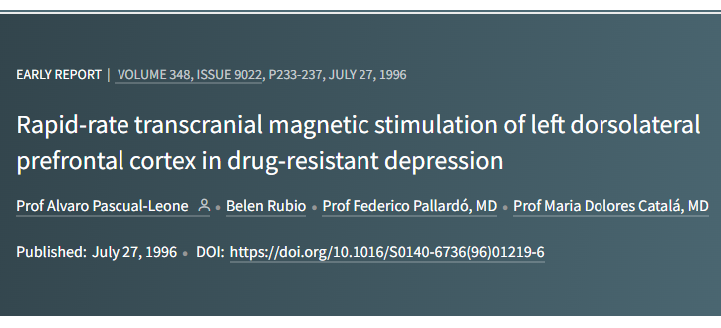
1996 : le 1er essai contrôlé randomisé
1er RCT, publié dans le Lancet, par Pascual-Leon
17 patients atteints de dépression résistante
Contrôlé contre placébo (Sham)
Amélioration significative chez 64%

Slide 27

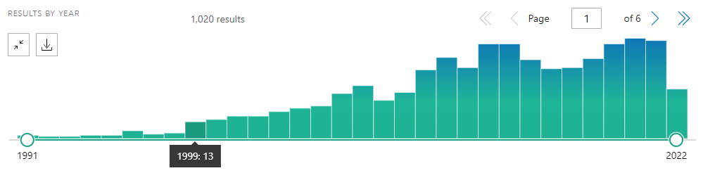

Depuis 1996 : plus de 1000 RCT

Slide 28
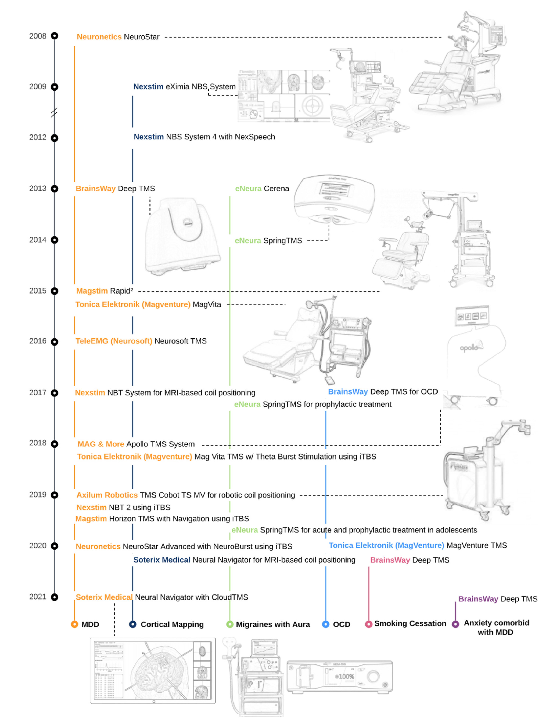

Slide 30
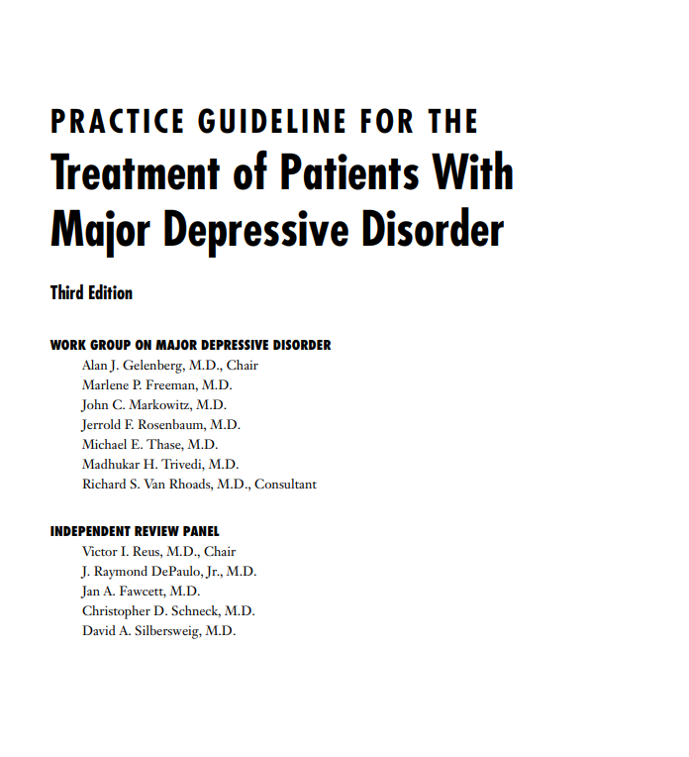
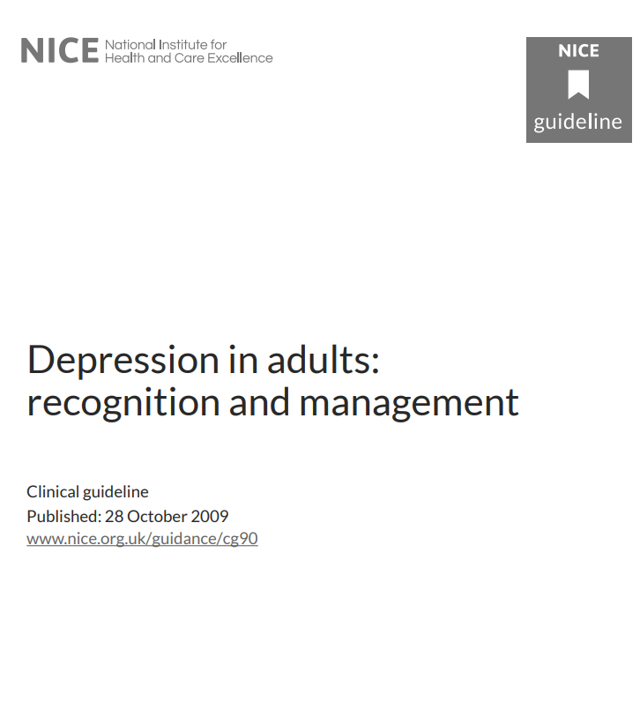
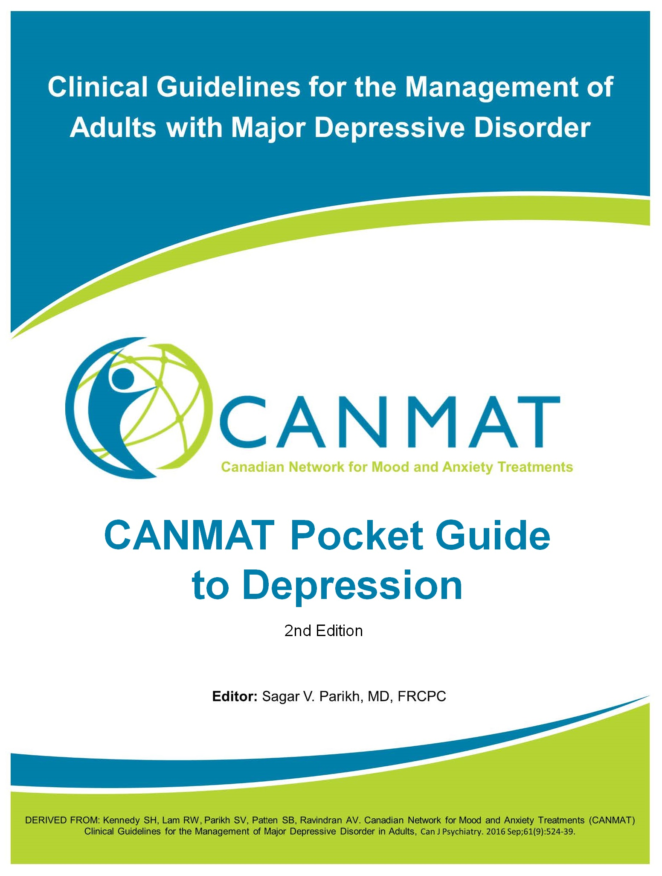
Chronologie
1996 - 2022
Plus de 200 méta-analyses
Des recommandations officielles :
USA (2018) : APA, FDA (2008)
UK (2015) : NICE
Allemagne (2015) : DGPPN
Australie – NZ (2018) : RANZCP
Canada (2016) : CANMAT

Slide 31








En France
40 centres en 2017
Probablement une centaine en 2022
Essentiellement des CHU
4 Centres anti-douleurs

Slide 32
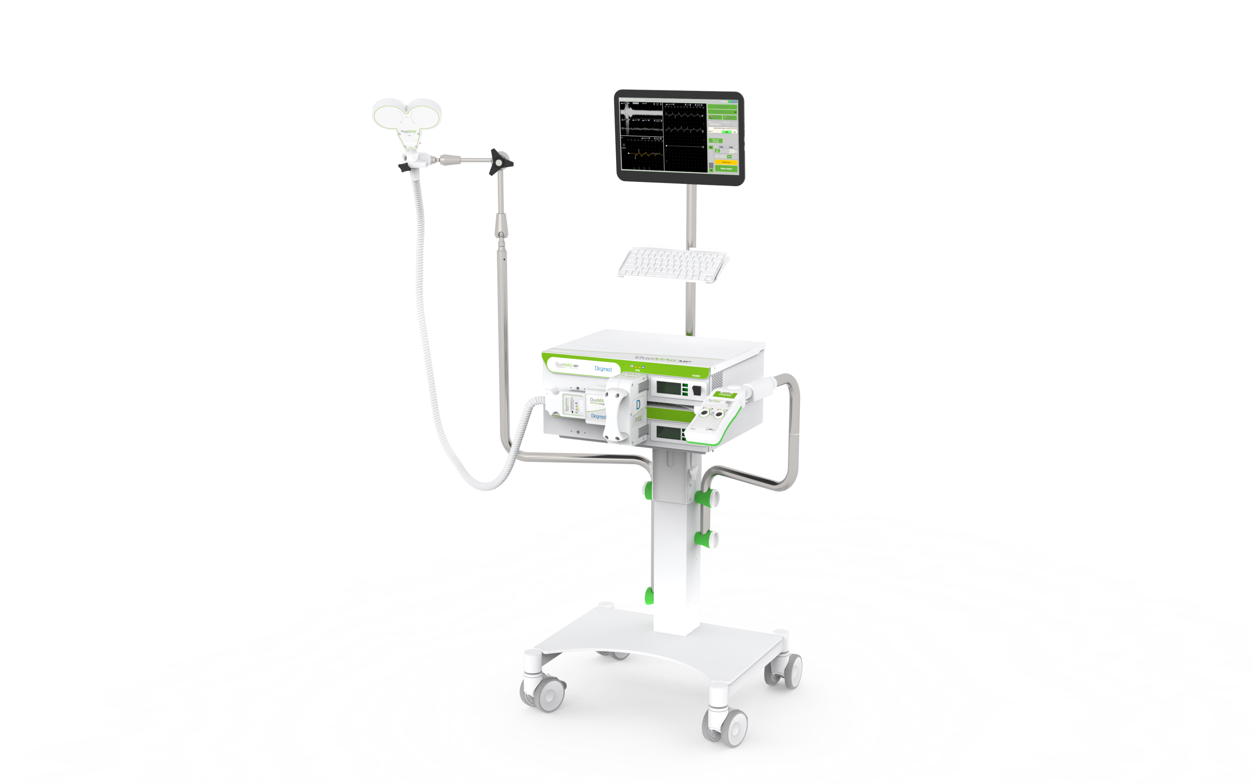
Bras Fisso
Bobine de stimulation
(onde magnétique
Exprimée en Tesla)
Ecran de contrôle
Stimulateur
(Puissance en Joules)
Module EMG

Slide 33
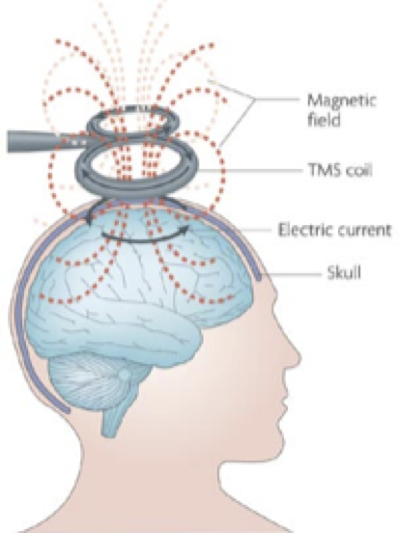
Mécanisme d’action
Selon la forme de la bobine utilisée le champs se dirige perpendiculairement de façon plus ou moins focal

Slide 34
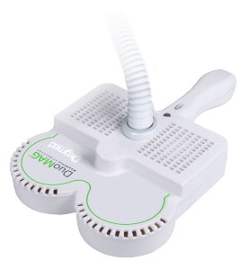
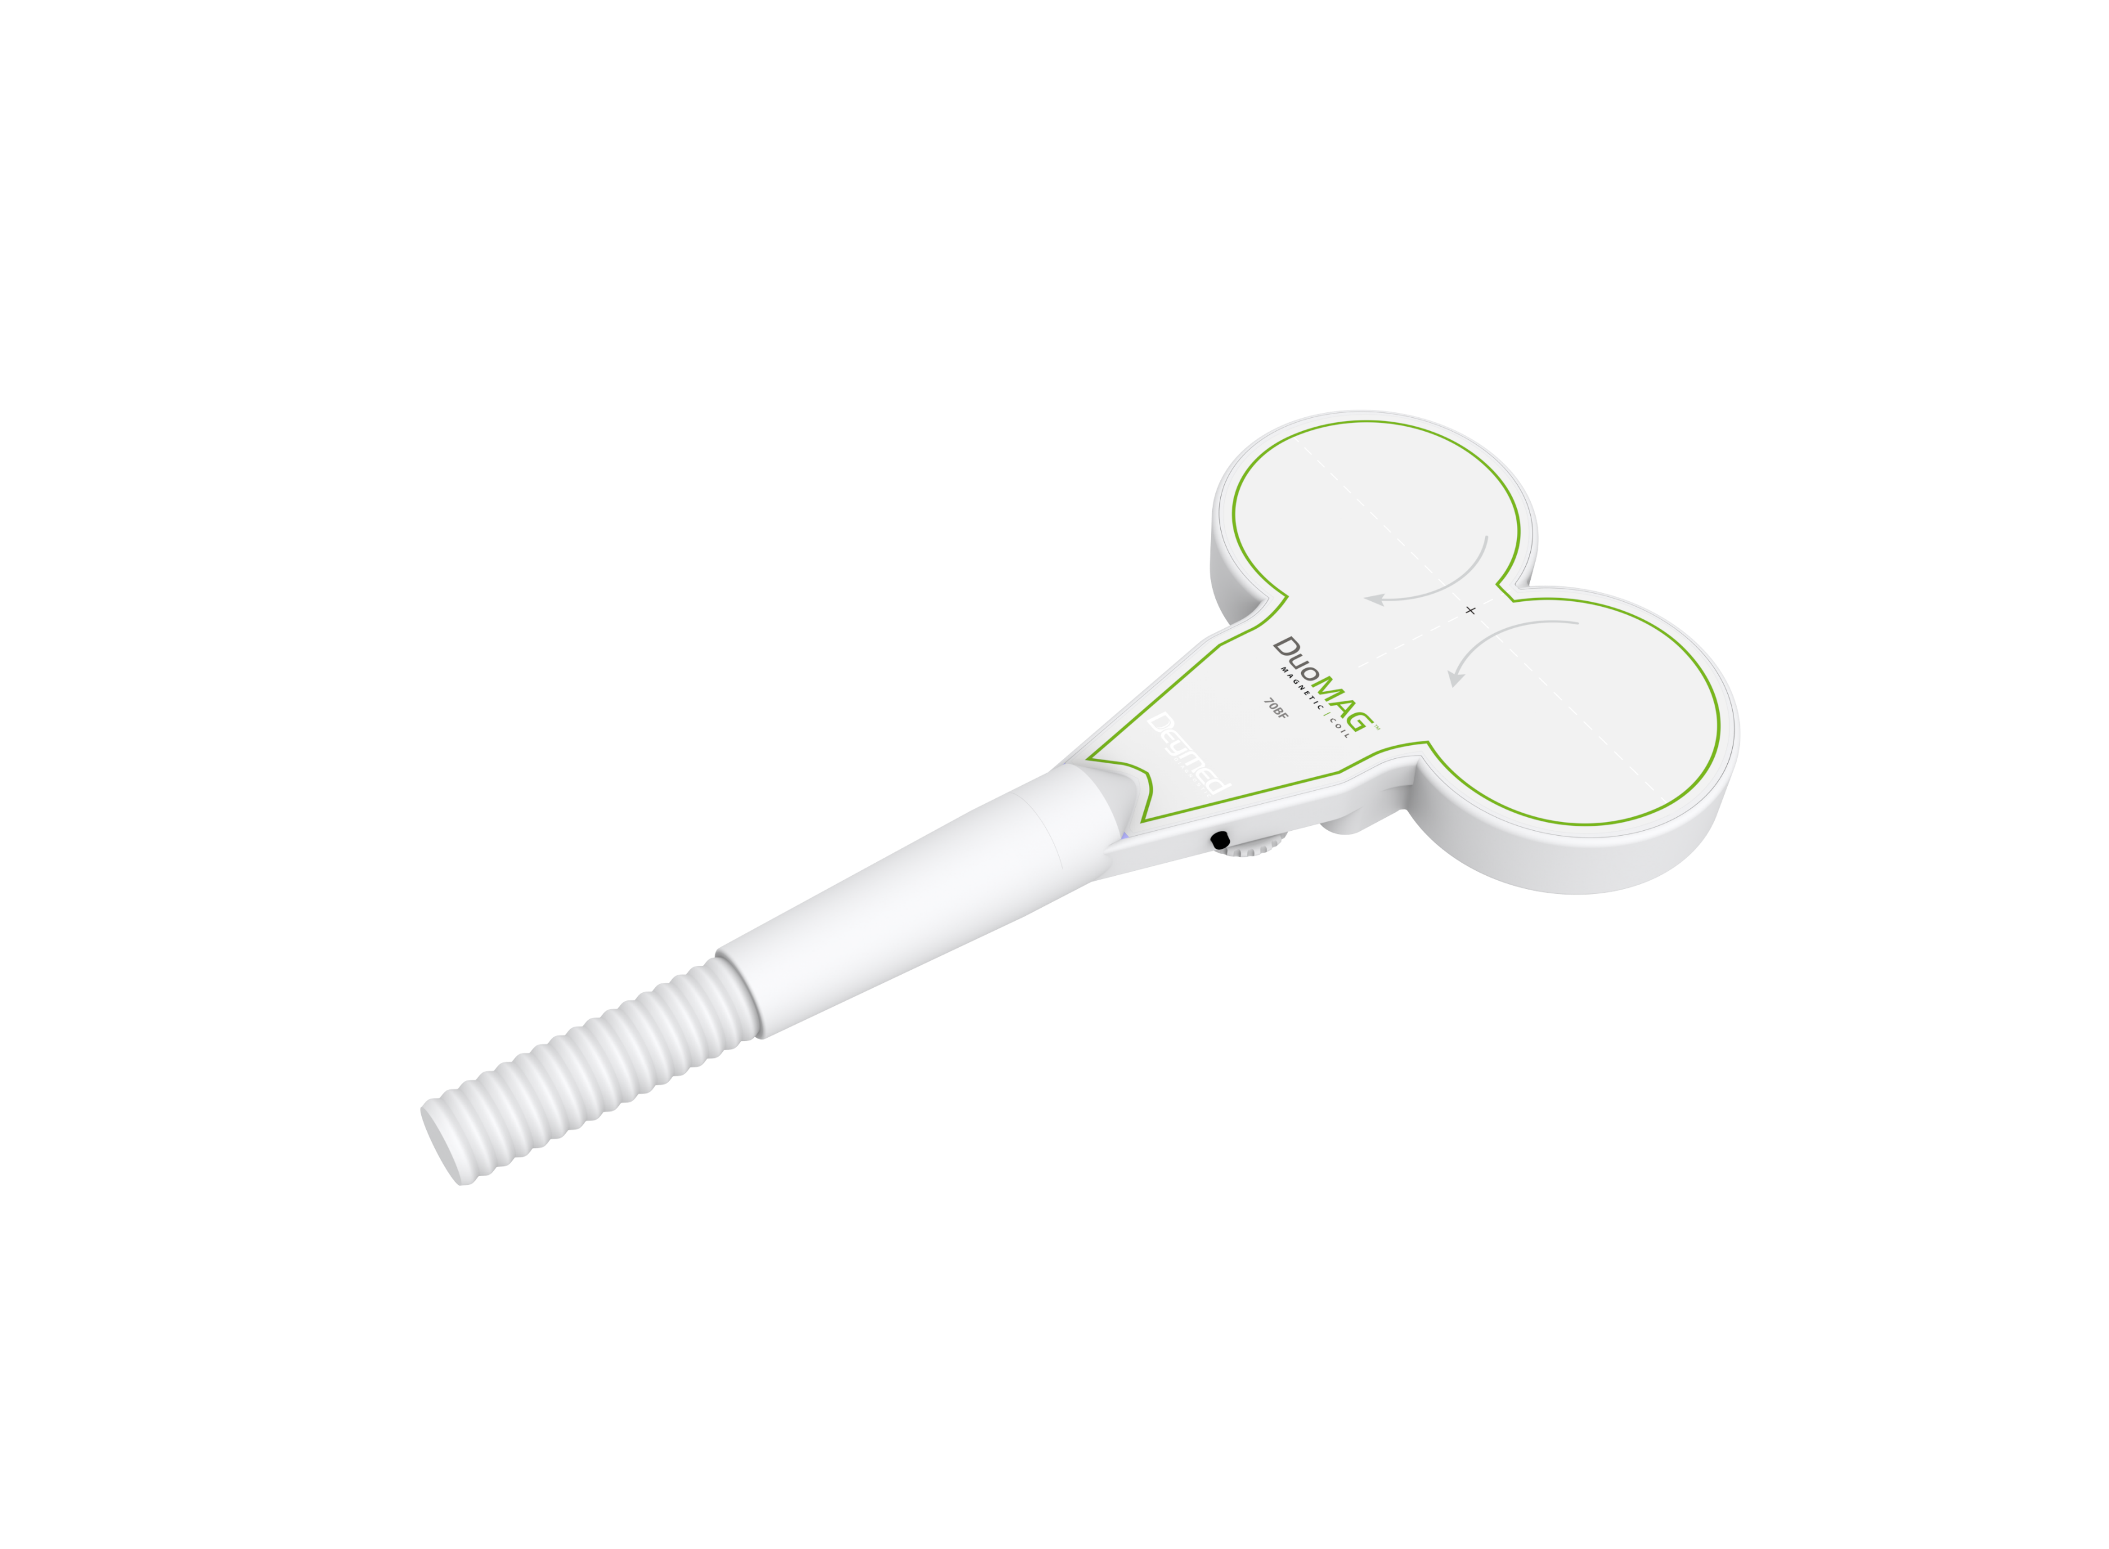
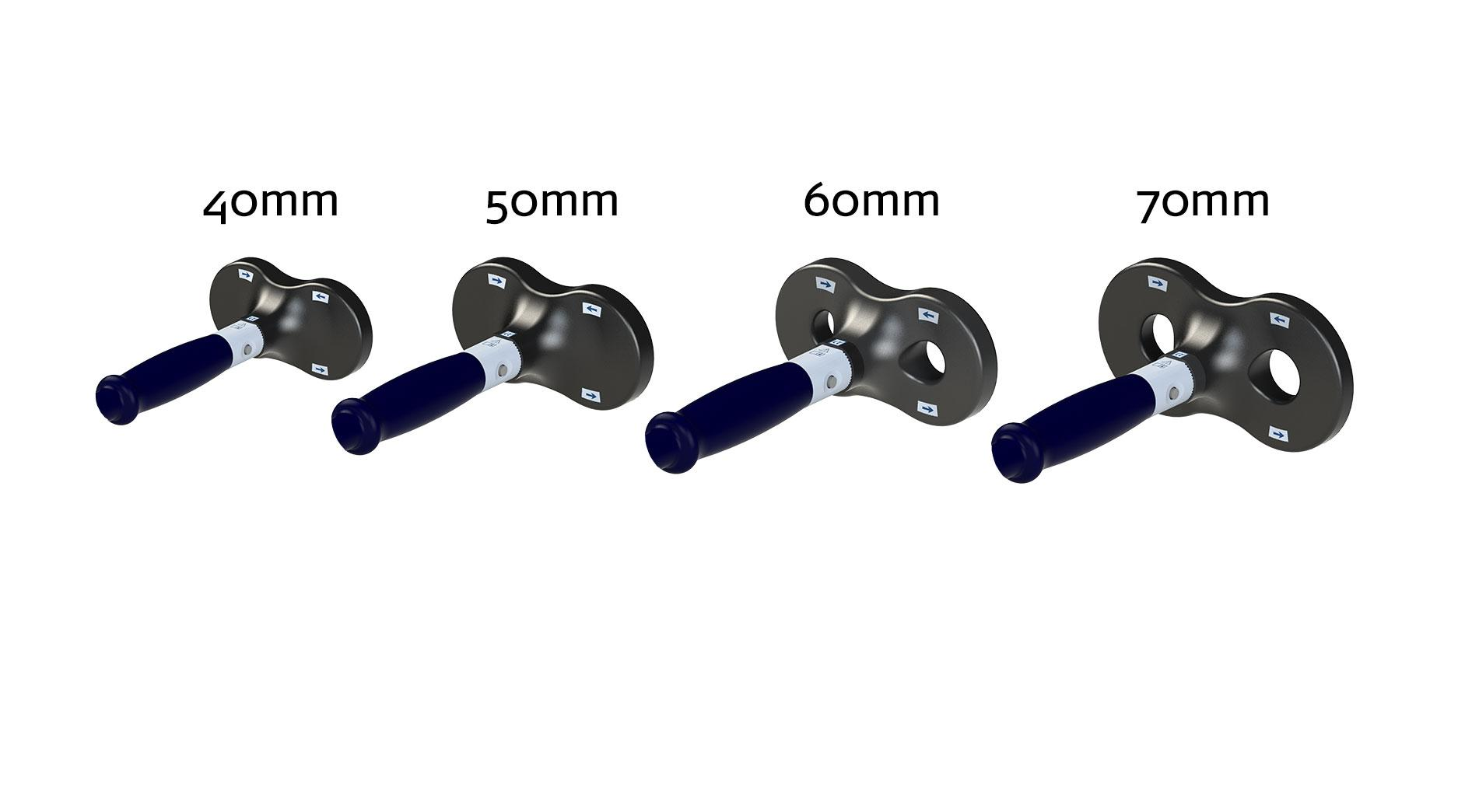
Bobines
« Double coil »
« Bobine en 8 »

Slide 35
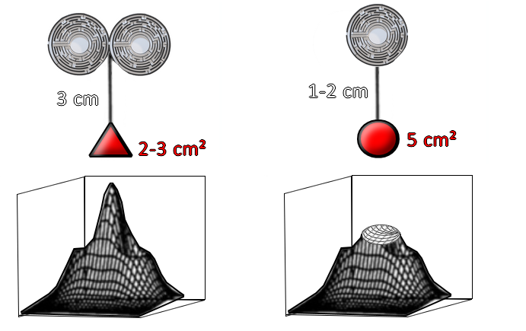
Bobines
« Double coil »
« Bobine en 8 »

Slide 36
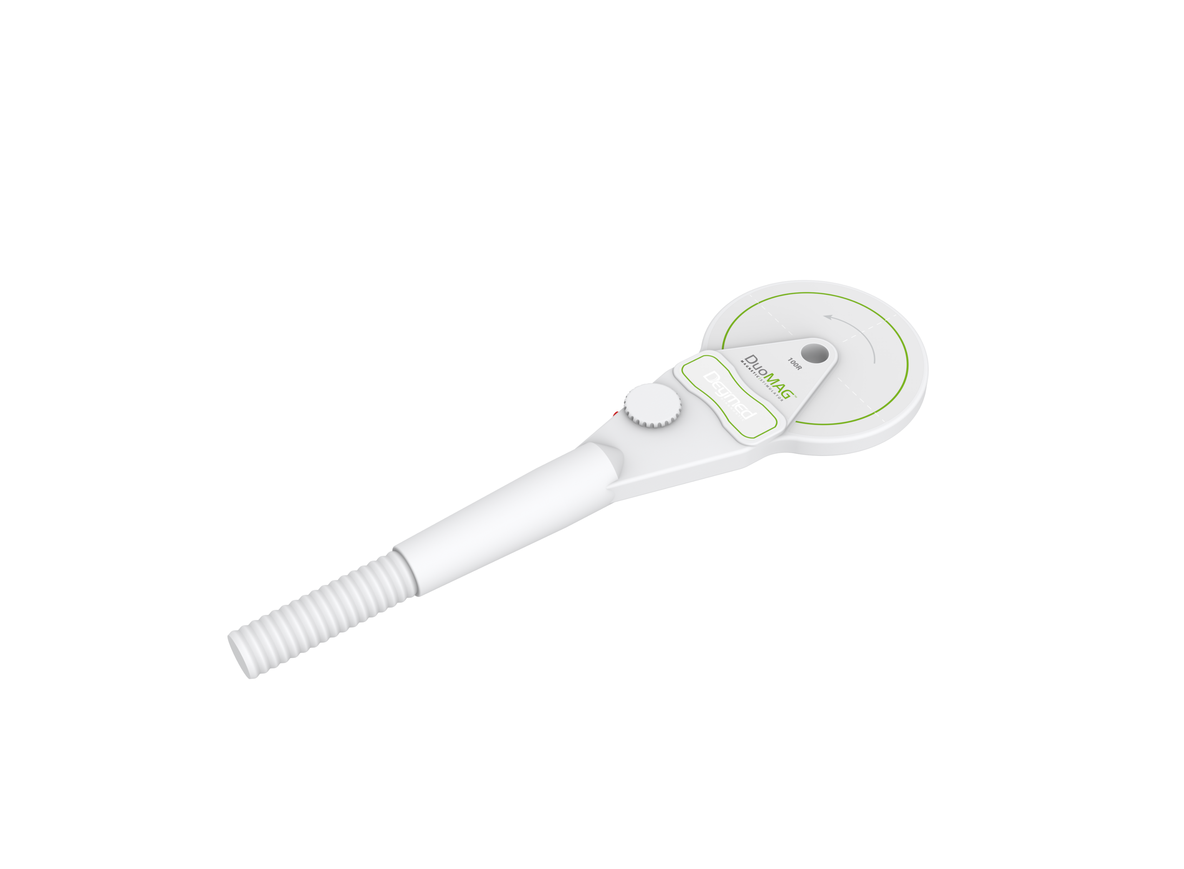
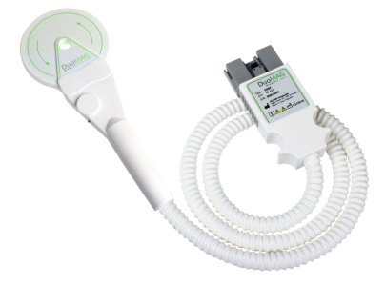
Bobines
« Single cone coil »
« Bobine simple »
Utilisation périphérique

Slide 37
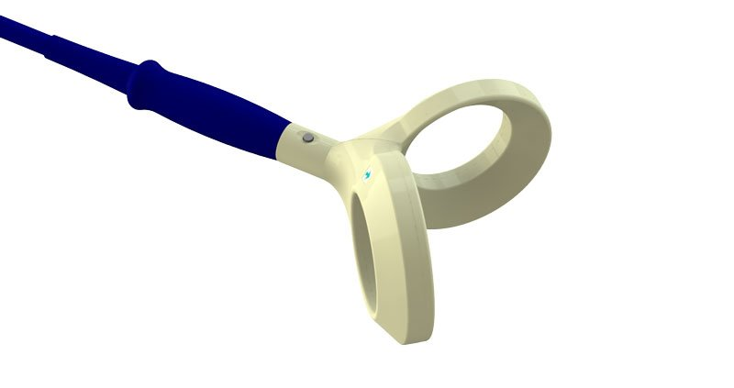
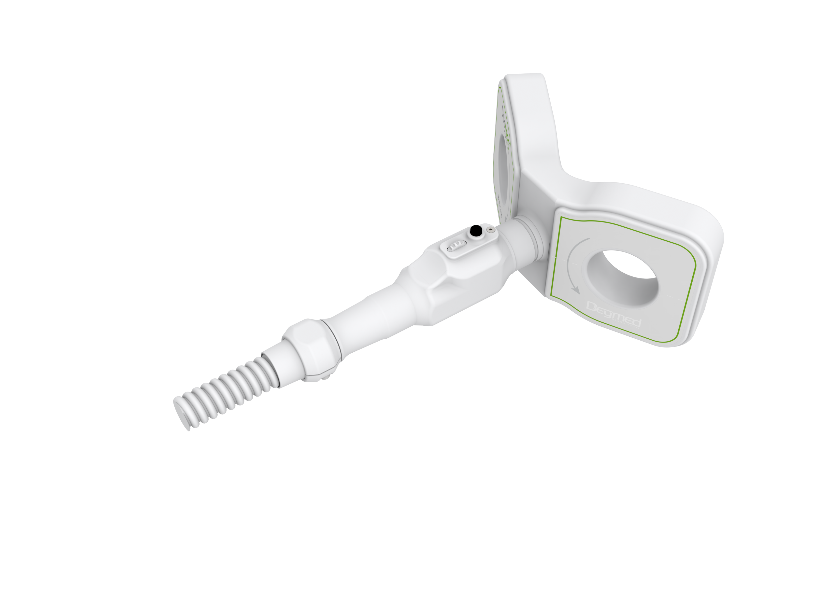
Bobines
« Double cone coil »
« Bobine en V »
« Bobine papillon »

Slide 38
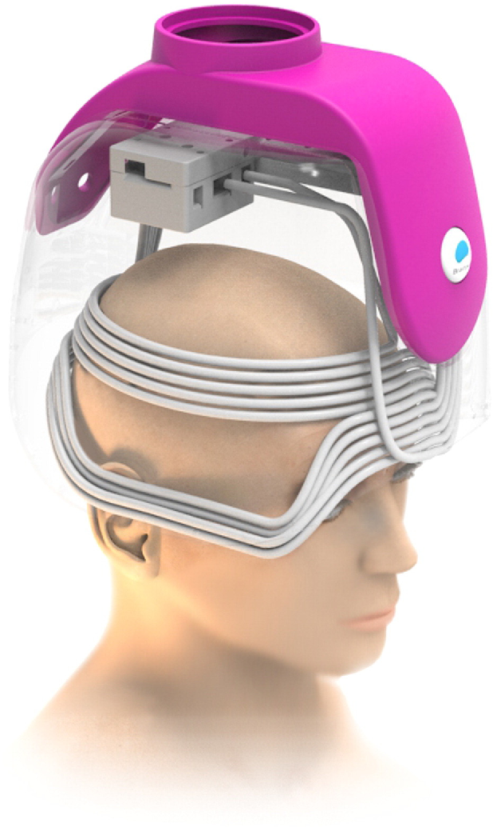
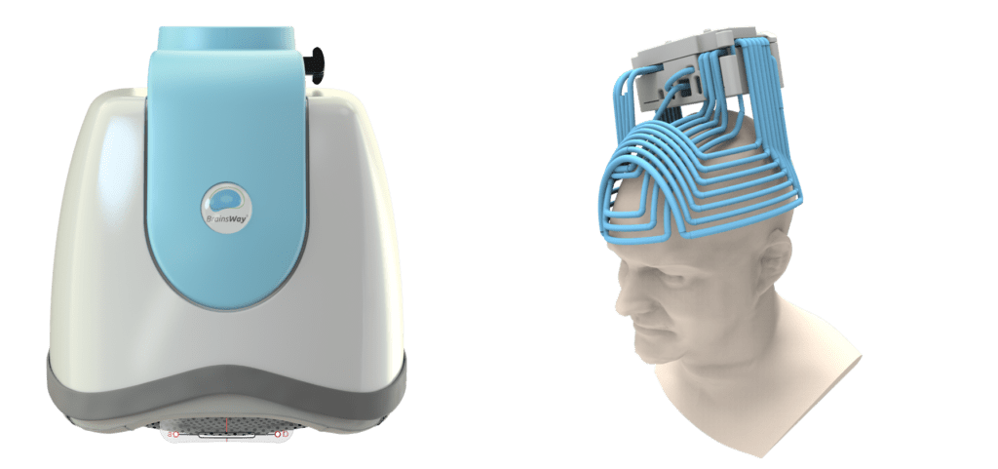
Bobines
« H-Coil »

Slide 39

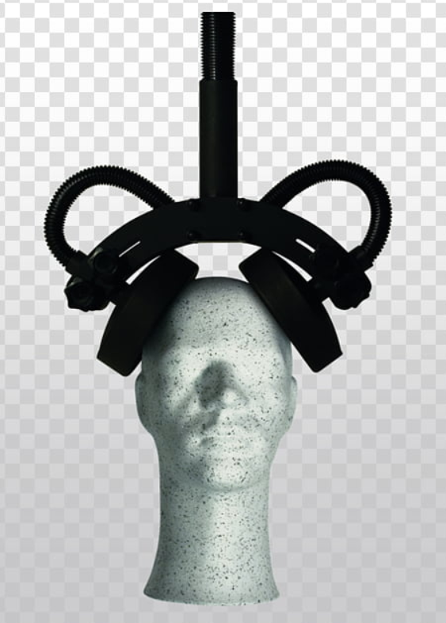
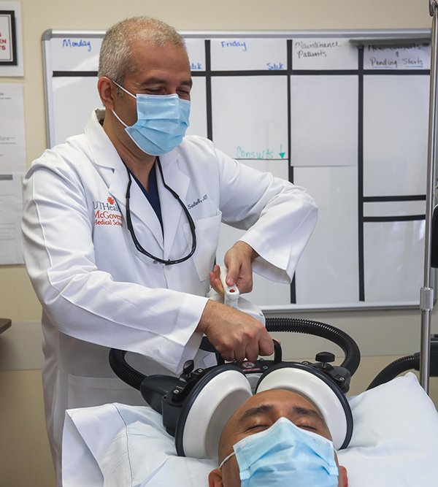
Bobines
« H-Coil »
« Twin Coil »

Slide 40
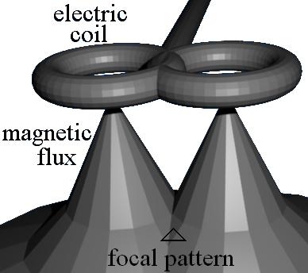
Mécanisme d’action
2-3 cm
2-3 cm²
Notes:
Le champs magnétique crée est converti en courant électrique à distance (entre 2 et 3 cm) sur une petite zone (2-3 cm3)

